Slide 1
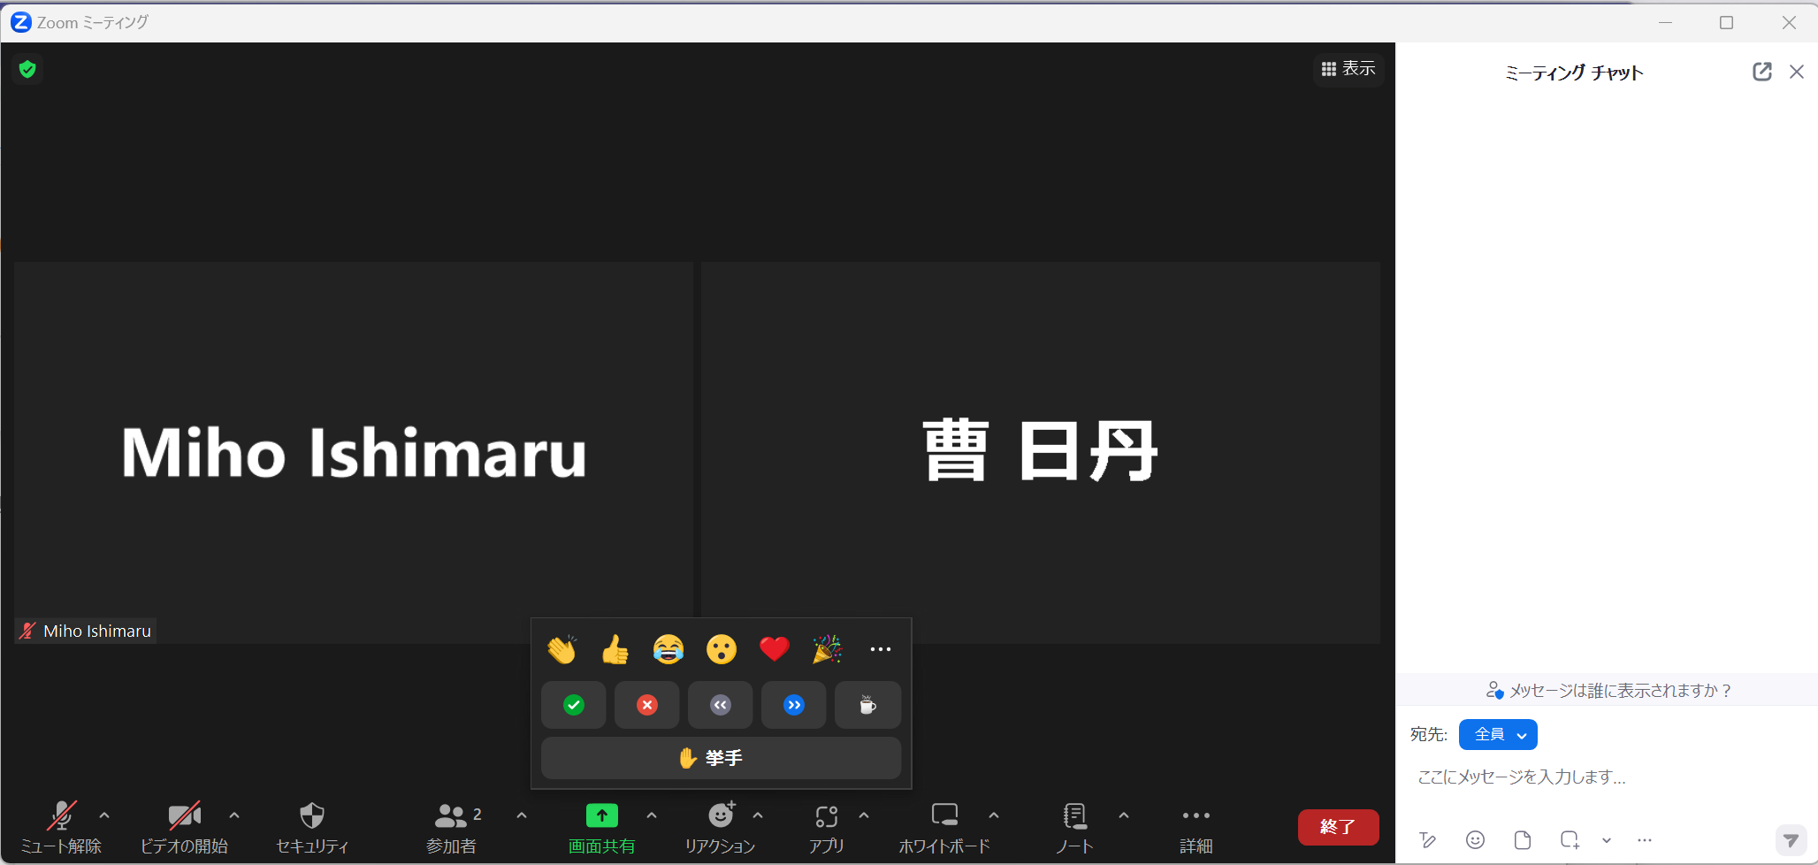
演習授業中の質問対応について
演習授業中の質問をチューターの先生方が対応させていただきます。
演習にエラーが出たなど問題があったらリアクションの挙手を押してください。
質問内容を入力して、「全員」宛てに送信してください。

Slide 2
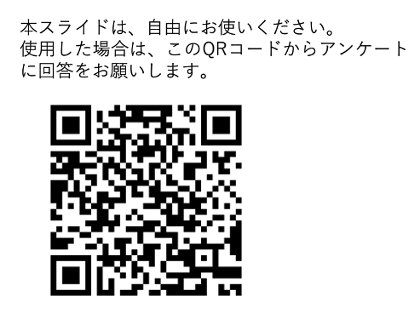

演習5
患者の歯に関する病院のリアルワールドデータの説明
架空データ
統合教育機構 曹 日丹

Slide 3
医療とAI・ビッグデータ入門
演習2-7の構成
Python基礎を学びましょう
Pythonを使ってみましょう
演習2
演習5
12/7 11:35-12:20
Pythonの変数とデータの型
患者の歯に関する病院のリアルデータの説明
架空データ
演習3
演習6
プログラミング基礎
データクレンジングに必要なライブラリ（Pandas）の応用
演習4
12/7 10:40-11:35
演習7
モジュール、パッケージ、ライブラリ
データクレンジングとデータの可視化

Slide 4
Python基礎
モジュール、パッケージ、ライブラリ
Pythonは豊富なライブラリを持っています。
いくつかの主要なPythonライブラリとその概要を示しています。
NumPy:
数値計算ライブラリ。
Pandas:
データ分析ライブラリ。
データ分析と操作のための強力なツールを提供しています。
DataFrameというデータ構造を用いて分析できるようになります。
Matplotlib:
データの可視化ライブラリ。
Scikit-learn:
機械学習ライブラリ。

Slide 5
Python基礎
モジュール、パッケージ、ライブラリ
Pandas-ライブラリ
Pandasライブラリは、データ分析と操作のための強力なツールを提供しています。
また、データフレーム(DataFrame)というデータ構造を用いて分析できるようになります。
データフレームとは
表形式のデータを扱うための主要なツールです。

Slide 6
Python基礎
モジュール、パッケージ、ライブラリ
Pandas-ライブラリ
データフレーム
二次元のデータ構造：エクセルのような行と列から成る表形式のデータ構造です。
軸： 各行をインデックス番号で特定します。
各列をその列名で特定します。
任意の列名を付けることができます。
列名
 | ID | 名前 | 年齢 | BMI
0 | 10001 | 花子 | 58 | 26.2
1 | 10002 | 太郎 | 61 | 20.5
2 | 10003 | 良子 | 70 | 23.4
3 | 10004 | 三郎 | 92 | 18.2
インデックス番号
リストと同様に0～n-1のインデックス番号が付与されています

Slide 7
Python基礎
モジュール、パッケージ、ライブラリ
Pandas-ライブラリ
データフレーム
操作の例
サイズの変更が可能：列の追加や削除ができます。
データの操作と分析：集計など様々なデータ操作ができます。
データの読み込みと書き出し：
さまざまなファイル形式（CSV、Excel）で、データを読み込んだり、データを書き出したりできます。
列名
 | ID | 名前 | 年齢 | BMI
0 | 10001 | 花子 | 58 | 26.2
1 | 10002 | 太郎 | 61 | 20.5
2 | 10003 | 良子 | 70 | 23.4
3 | 10004 | 三郎 | 92 | 18.2
インデックス

Slide 8
Python基礎
モジュール、パッケージ、ライブラリ
Pandas-ライブラリ
Pandas-ライブラリのデータフレーム機能を使ってみましょう。
Pandasライブラリをインポートする必要があります。
コード01
import pandas as pd
Pandasというライブラリをpdという略称でインポートします。
（pdでなくても良いですが、多くの人がpdを使っています。）

Slide 9
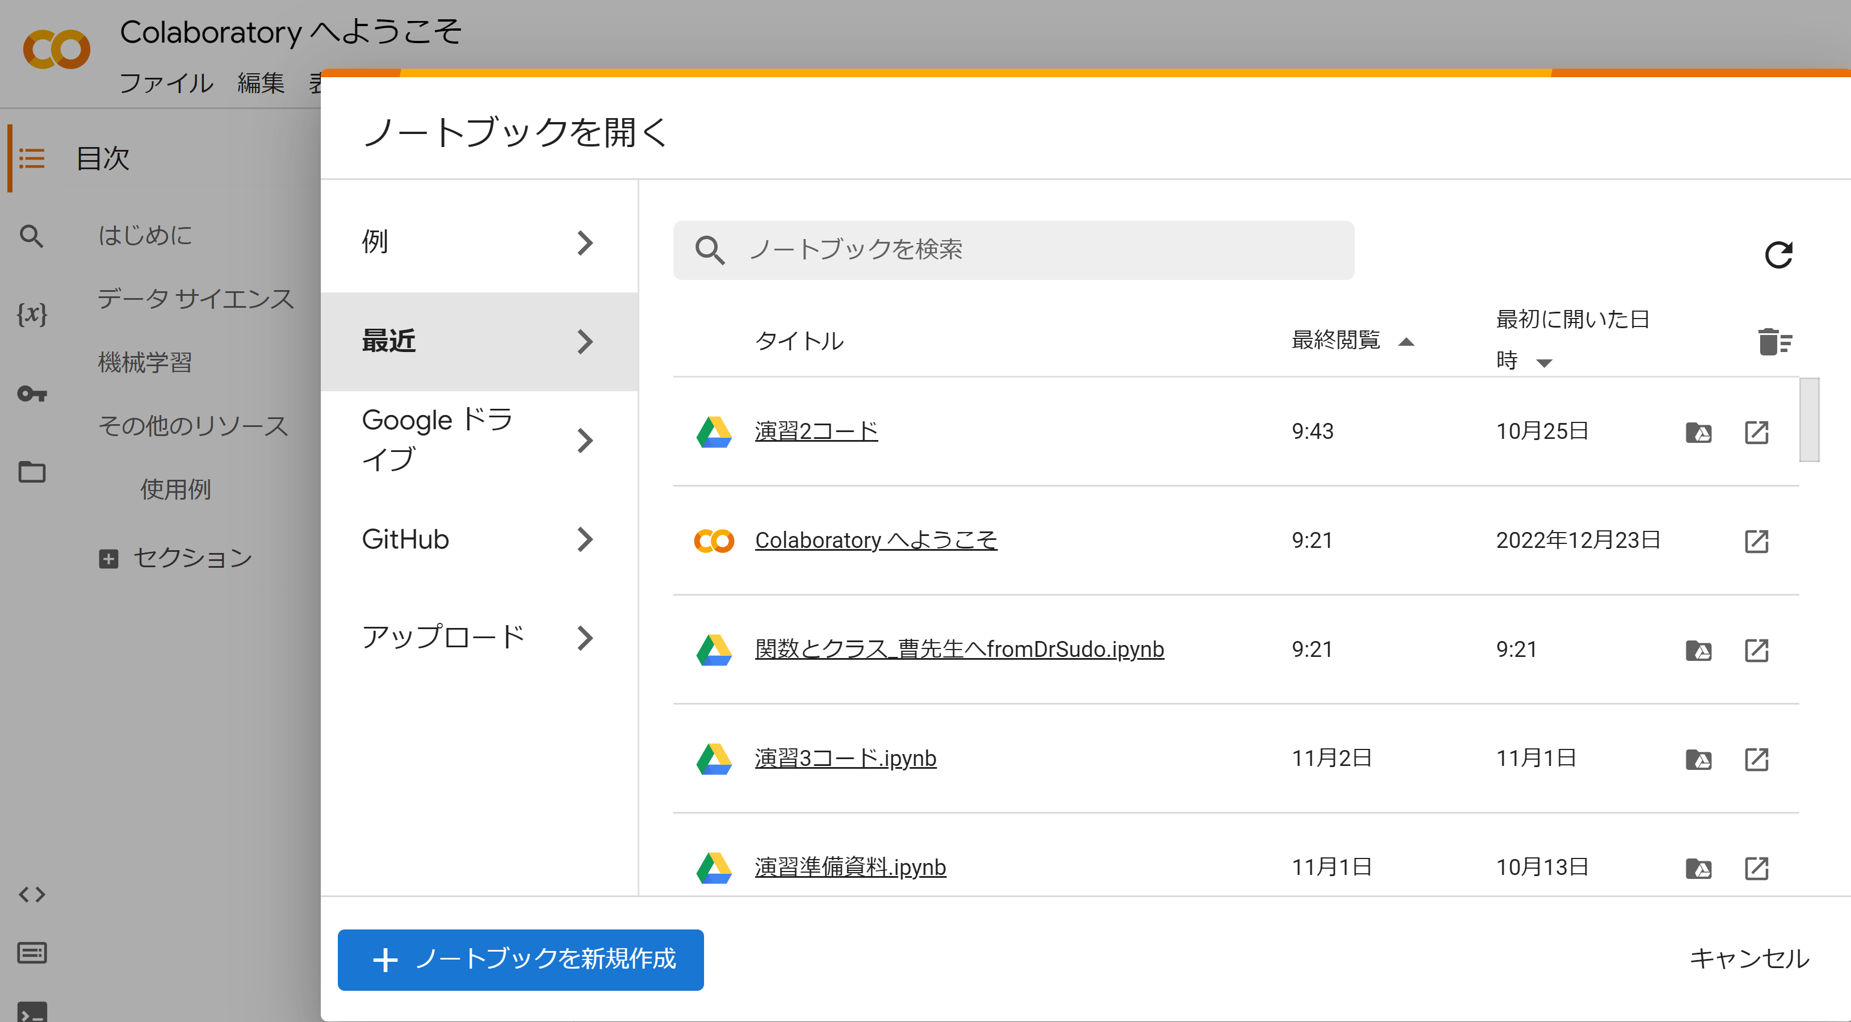
Python基礎
プログラミング基礎
検索google colab
Colaboratory へようこそ - Colaboratory - Google
演習2コード
演習3コード
演習4コード
演習5コード

Slide 10
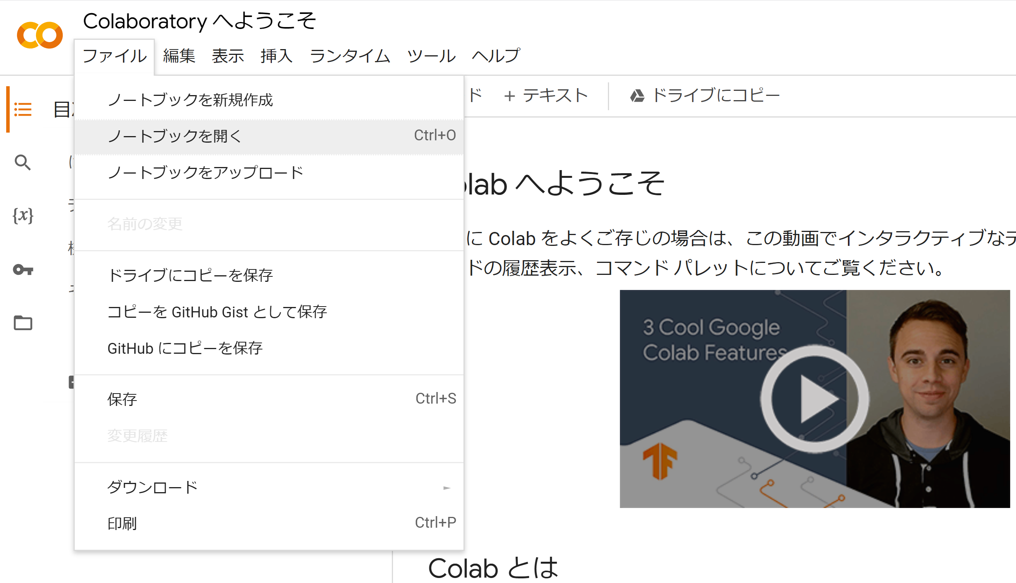
Python基礎
プログラミング基礎
検索google colab
Colaboratory へようこそ - Colaboratory - Google

Slide 11
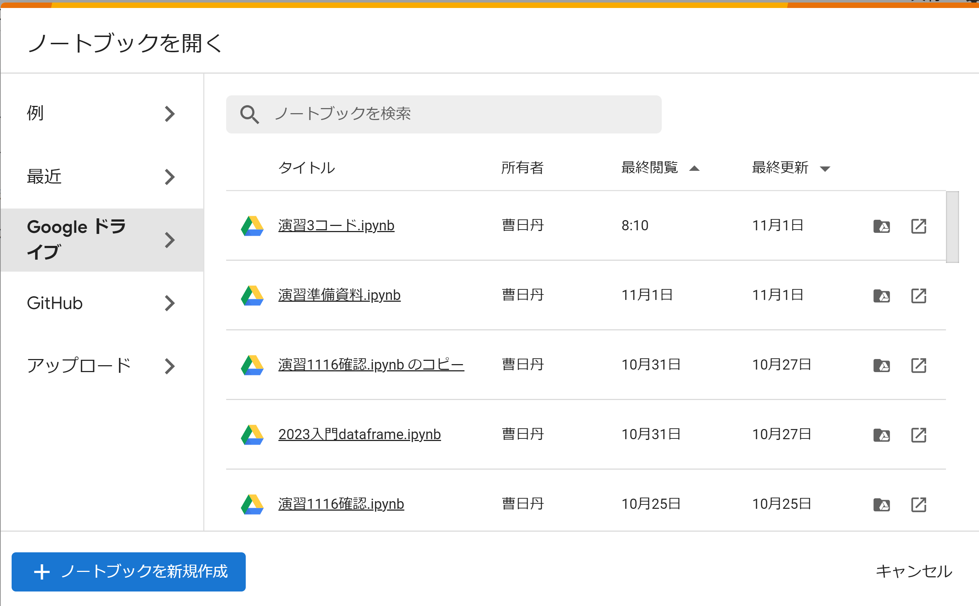
Python基礎
プログラミング基礎
検索google colab
Colaboratory へようこそ - Colaboratory - Google
演習5コード.ipynb

Slide 12
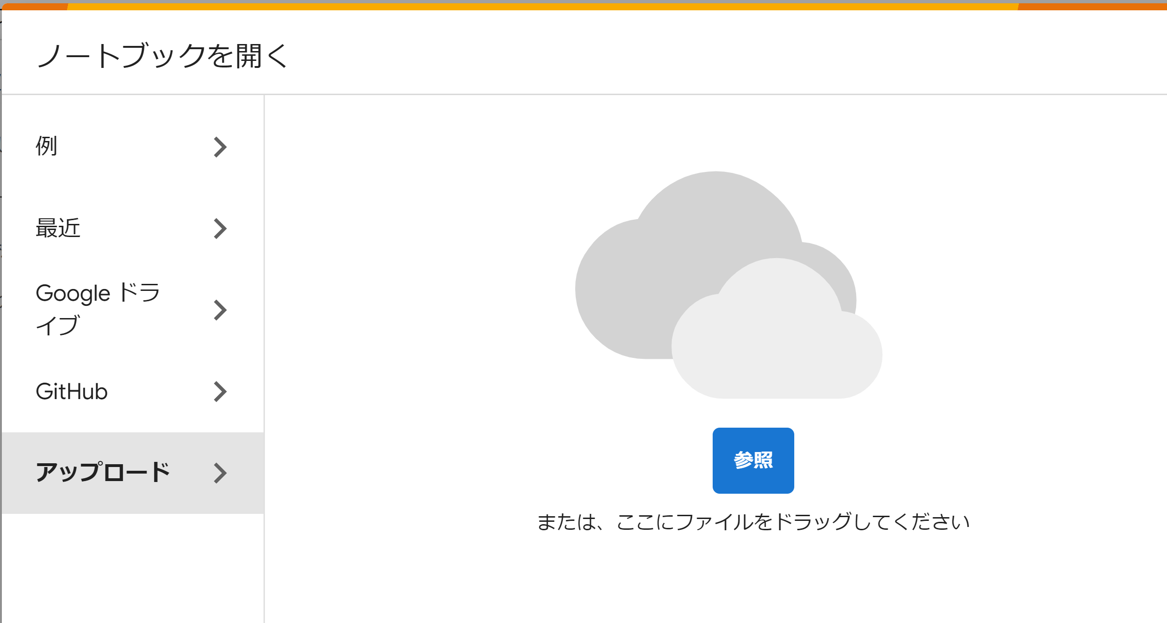
Python基礎
プログラミング基礎
検索google colab
Colaboratory へようこそ - Colaboratory - Google
演習5コード.ipynb

Slide 13
演習授業中の質問対応について
演習授業中の質問をチューターの先生方が対応させていただきます。
演習にエラーが出たなど問題があったらリアクションの挙手を押してください。
質問内容を入力して、「全員」宛てに送信してください。

Slide 14
演習5
患者の歯に関する病院のリアルワールドデータの説明
架空データ

Slide 15
演習5
患者の歯に関する病院のリアルワールドデータの説明
架空データ
東京医科歯科大学歯科診療部門初診患者さんのリアルワールドデータを抽出しました。
絞込条件： 初診日：2018/1/1-2022/12/31 生年月日：1943/1/1-1982/12/31 (2023年1月1日時点：40歳以上、81歳未満）
抽出した内容： 初診日：2018/1/1-2022/12/31
口腔内全ての永久歯
歯の状態：残存歯、喪失歯
性別
Anonymized id 匿名化ID
birthmonth 生年月
リアルワールドデータを元にして、一部を無作為にシャッフルして、架空データを作成し、練習用データとしました。

Slide 16
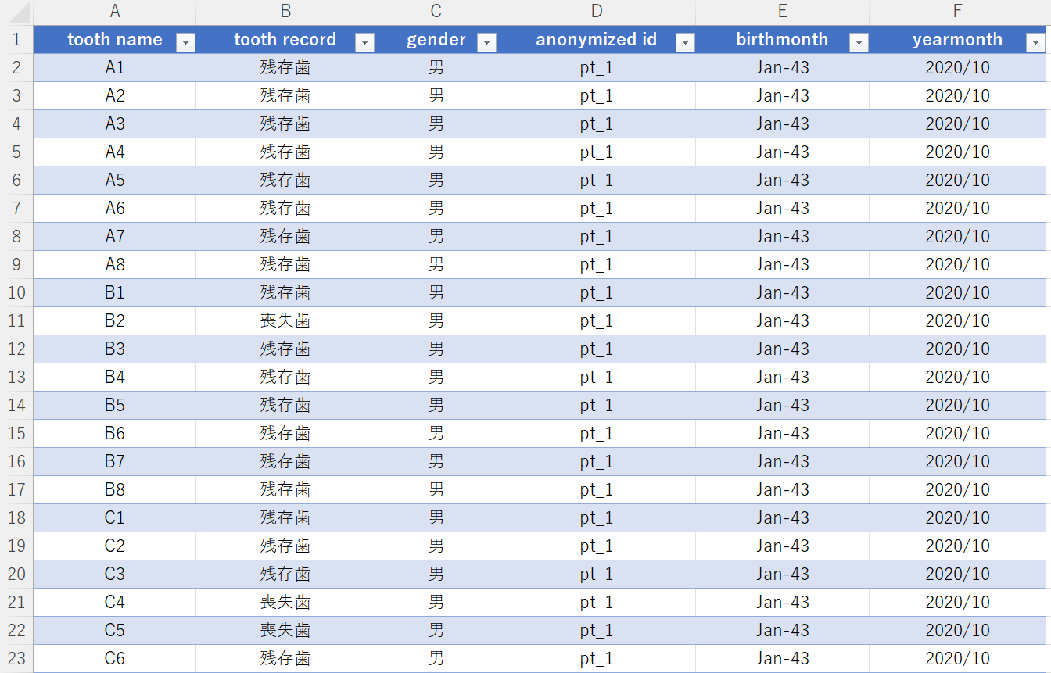
演習5
患者の歯に関する病院のリアルワールドデータの説明
架空データ
初診日
初診日：
患者さん初めて病院で受診しに来た日付。

Slide 17
演習5
患者の歯に関する病院のリアルワールドデータの説明
架空データ
生年月
1943年1月生まれ

Slide 18
演習5
患者の歯に関する病院のリアルワールドデータの説明
架空データ
患者ID（匿名化済）
ptはpatient（患者）の略称

Slide 19
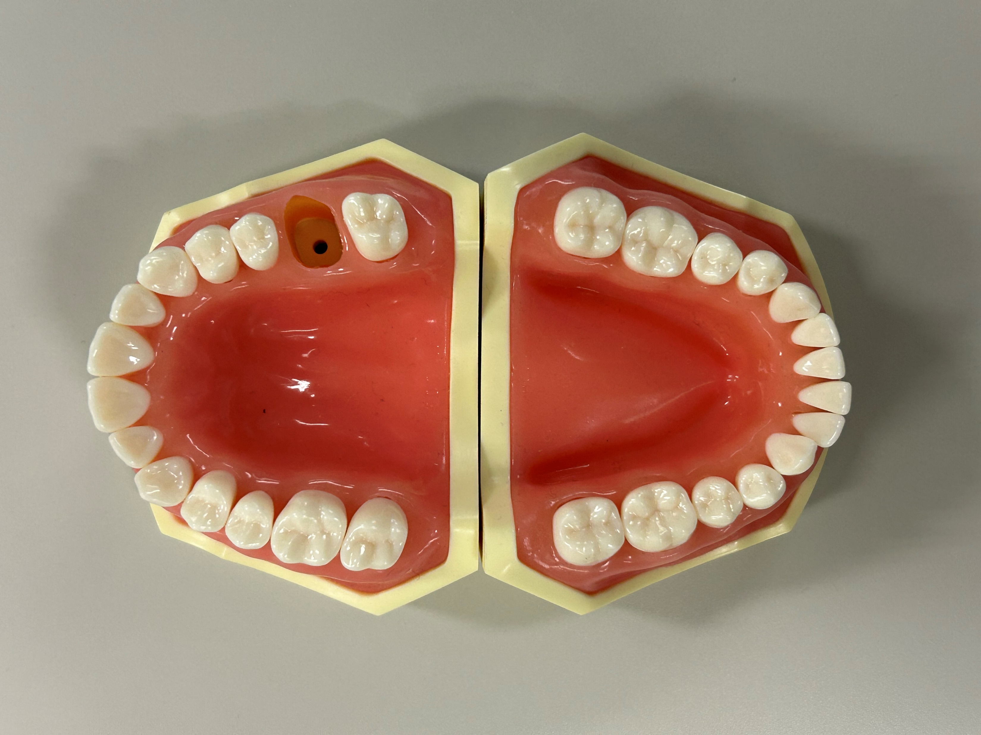
演習5
患者の歯に関する病院のリアルワールドデータの説明
残存歯：
口腔内に存在している歯
喪失歯：
抜歯などによって欠損している歯
架空データ
歯の状態
喪失歯
残存歯

Slide 20
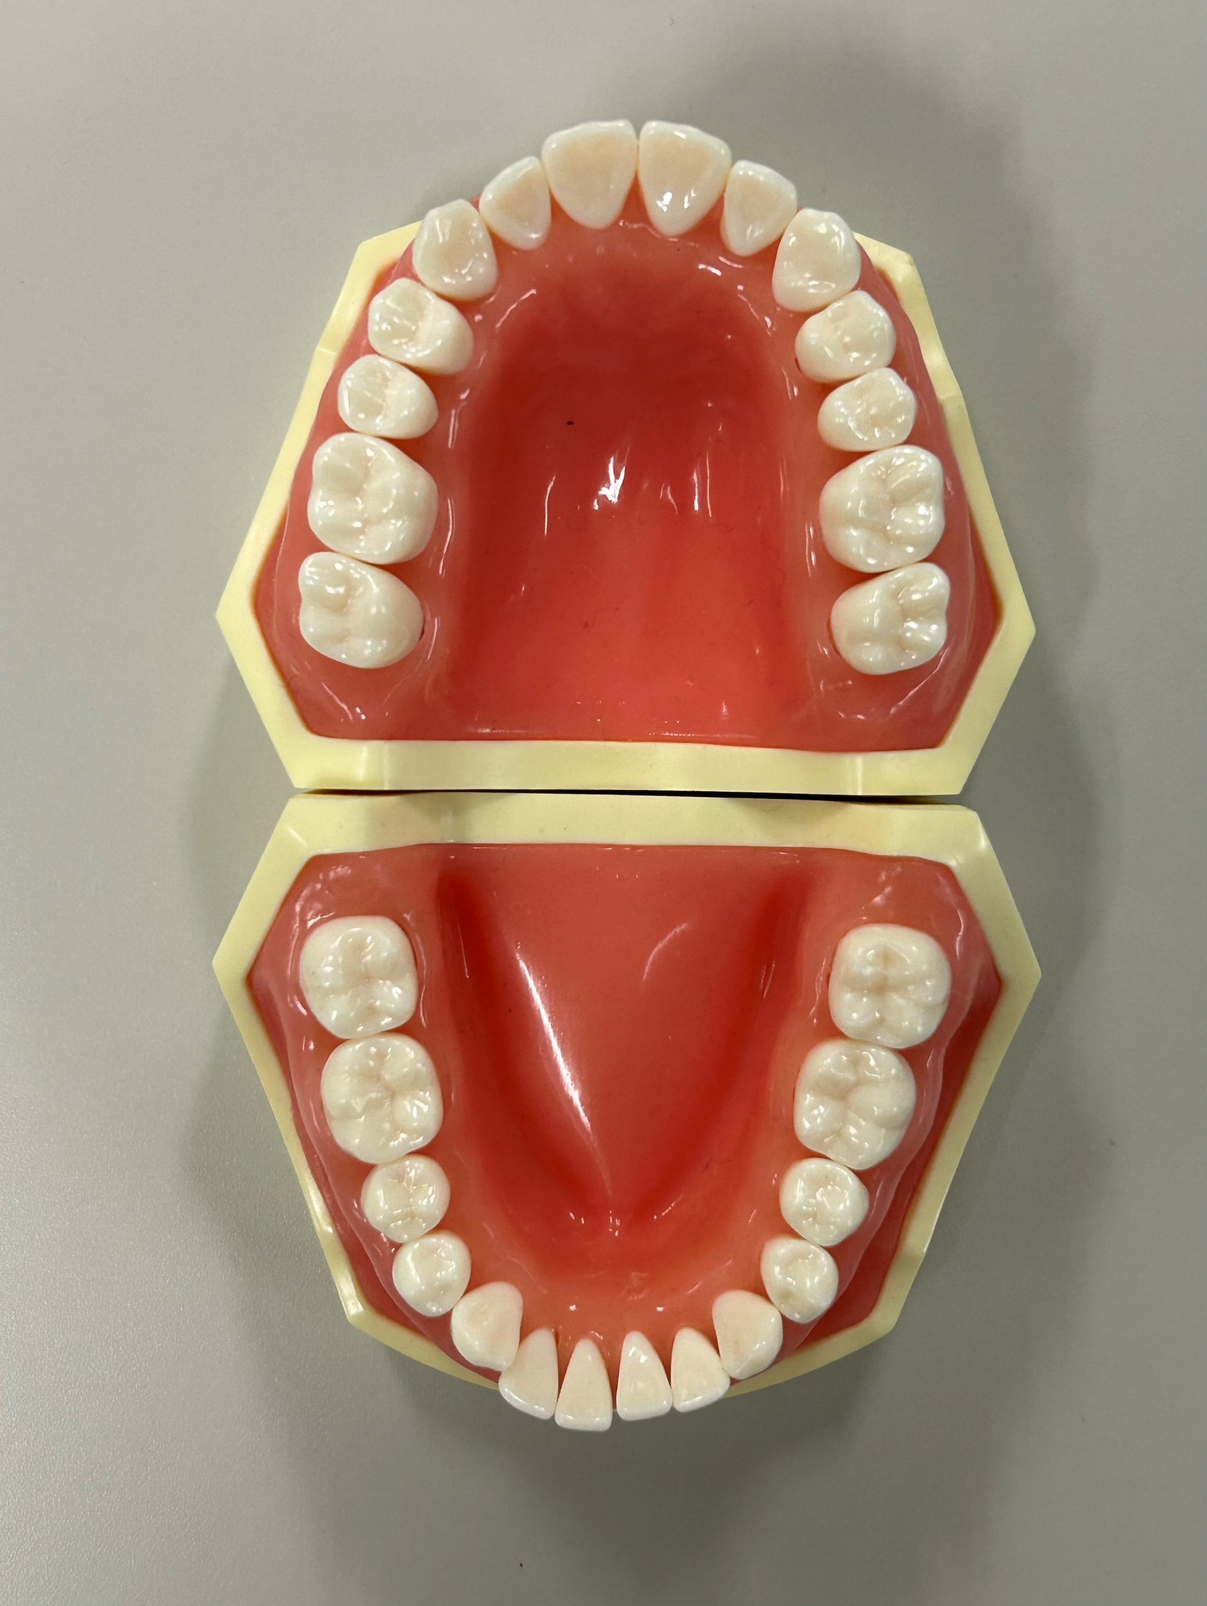

演習5
患者の歯に関する病院のリアルワールドデータの説明
架空データ
歯の部位
A1
B1
A2
B2
A3
B3
A4
B4
A5
B5
A6
B6
A7
B7
A8
上顎
B8
D8
下顎
C8
D7
C7
D6
C6
D5
C5
D4
C4
D3
C3
D2
D1
C1
C2

Slide 21
演習5
患者の歯に関する病院のリアルワールドデータの説明
架空データ
歯の部位
上顎
A1
B1
A2
B2
A3
B3
A4
B4
A5
B5
A6
B6
A7
B7
A8
B8
右
左
D8
C8
D7
C7
D6
C6
D5
C5
D4
C4
D3
C3
D2
D1
C1
C2
下顎

Slide 22
演習5
患者の歯に関する病院のリアルワールドデータの説明
架空データ
歯の部位
上顎
A1
B1
A2
B2
A3
B3
A4
B4
A5
B5
A6
B6
A7
B7
A8
右上
左上
B8
D8
右下
左下
C8
D7
C7
D6
C6
D5
C5
D4
C4
D3
C3
D2
D1
C1
C2
下顎

Slide 23
演習5
患者の歯に関する病院のリアルワールドデータの説明
架空データ
歯の部位
歯の状態
B6
喪失歯
B7
残存歯

Slide 24
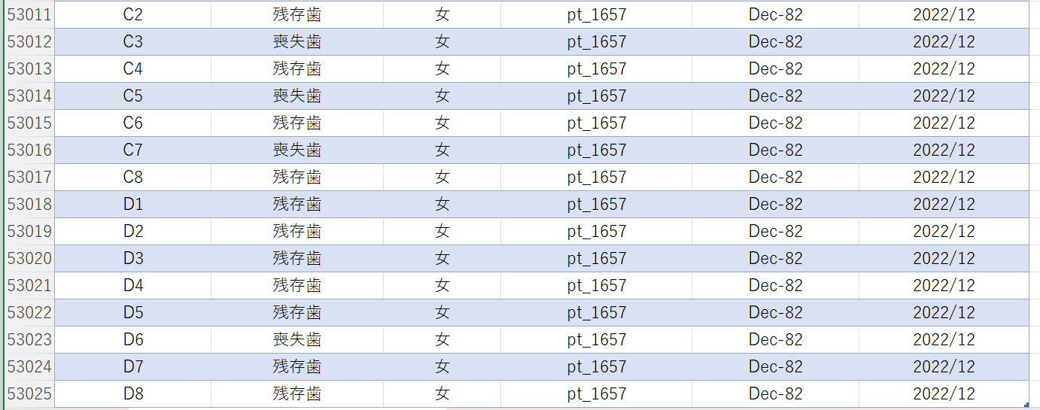
演習5
患者の歯に関する病院のリアルワールドデータの説明
架空データ
多数の患者情報が入っています。

Slide 25
Pythonを使用してデータクレンジングを行う必要性
データクレンジングとは、データセットの特定の問題を修正し、データを分析や機械学習モデルのトレーニングに適した形式に整えるプロセスです。
データクレンジングは臨床研究や病院データ管理などの医療領域で非常に重要な手法です。

Slide 26
Pythonを使用してデータクレンジングを行う必要性
7-10行
．．．
A6 | 残存歯 | 男 | pt_1 | Jan-43 | 20-Oct
A7 | 残存歯 | 男 | pt_1 | Jan-43 | 20-Oct
A8 | 残存歯 | 男 | pt_1 | Jan-43 | 20-Oct
B1 | 残存歯 | 男 | pt_1 | Jan-43 | 20-Oct
同じ患者が歯毎に複数行に記録されています。
何人いますか？
→人数の集計が必要です。
患者1
45-48行
．．．
B4 | 残存歯 | 男 | pt_2 | Jan-43 | 22-Dec
B5 | 残存歯 | 男 | pt_2 | Jan-43 | 22-Dec
B6 | 喪失歯 | 男 | pt_2 | Jan-43 | 22-Dec
B7 | 残存歯 | 男 | pt_2 | Jan-43 | 22-Dec
患者2
3987-3990行
．．．
C2 | 残存歯 | 女 | pt_125 | Nov-46 | 18-May
C3 | 喪失歯 | 女 | pt_125 | Nov-46 | 18-May
C4 | 残存歯 | 女 | pt_125 | Nov-46 | 18-May
C5 | 残存歯 | 女 | pt_125 | Nov-46 | 18-May
患者3
45200-45302行
．．．
B7 | 喪失歯 | 女 | pt_1413 | Jan-75 | 21-Dec
B8 | 残存歯 | 女 | pt_1413 | Jan-75 | 21-Dec
C1 | 残存歯 | 女 | pt_1413 | Jan-75 | 21-Dec
C2 | 残存歯 | 女 | pt_1413 | Jan-75 | 21-Dec
患者4
．．．

Slide 27
Pythonを使用してデータクレンジングを行う必要性
7-10行
．．．
A6 | 残存歯 | 男 | pt_1 | Jan-43 | 20-Oct
A7 | 残存歯 | 男 | pt_1 | Jan-43 | 20-Oct
A8 | 残存歯 | 男 | pt_1 | Jan-43 | 20-Oct
B1 | 残存歯 | 男 | pt_1 | Jan-43 | 20-Oct
患者が何人いますか？
→人数の集計が必要です。
患者1
45-48行
．．．
歯あり
歯あり
歯なし
歯あり
B4 | 残存歯 | 男 | pt_2 | Jan-43 | 22-Dec
B5 | 残存歯 | 男 | pt_2 | Jan-43 | 22-Dec
B6 | 喪失歯 | 男 | pt_2 | Jan-43 | 22-Dec
B7 | 残存歯 | 男 | pt_2 | Jan-43 | 22-Dec
一人の患者さんが複数の
歯の情報を持っています。
→歯の数の集計が必要です。
患者2
3987-3990行
．．．
C2 | 残存歯 | 女 | pt_125 | Nov-46 | 18-May
C3 | 喪失歯 | 女 | pt_125 | Nov-46 | 18-May
C4 | 残存歯 | 女 | pt_125 | Nov-46 | 18-May
C5 | 残存歯 | 女 | pt_125 | Nov-46 | 18-May
患者3
45200-45302行
．．．
B7 | 喪失歯 | 女 | pt_1413 | Jan-75 | 21-Dec
B8 | 残存歯 | 女 | pt_1413 | Jan-75 | 21-Dec
C1 | 残存歯 | 女 | pt_1413 | Jan-75 | 21-Dec
C2 | 残存歯 | 女 | pt_1413 | Jan-75 | 21-Dec
患者4
．．．

Slide 28
Pythonを使用してデータクレンジングを行う必要性
7-10行
生年月
．．．
1943年1月
1943年1月
1943年1月
1943年1月
A6 | 残存歯 | 男 | pt_1 | Jan-43 | 20-Oct
A7 | 残存歯 | 男 | pt_1 | Jan-43 | 20-Oct
A8 | 残存歯 | 男 | pt_1 | Jan-43 | 20-Oct
B1 | 残存歯 | 男 | pt_1 | Jan-43 | 20-Oct
患者さんは何人いますか？
→人数を数えてみましょう
ひとりの患者さんが複数の
歯の情報を持っています。
→歯の数を集計しましょう。
患者1
45-48行
．．．
歯あり
歯あり
歯なし
歯あり
1943年1月
1943年1月
1943年1月
1943年1月
B4 | 残存歯 | 男 | pt_2 | Jan-43 | 22-Dec
B5 | 残存歯 | 男 | pt_2 | Jan-43 | 22-Dec
B6 | 喪失歯 | 男 | pt_2 | Jan-43 | 22-Dec
B7 | 残存歯 | 男 | pt_2 | Jan-43 | 22-Dec
患者2
患者さんは何歳でしょうか？
→年齢を算出してみましょう。
3987-3990行
．．．
1946年11月
1946年11月
1946年11月
1946年11月
C2 | 残存歯 | 女 | pt_125 | Nov-46 | 18-May
C3 | 喪失歯 | 女 | pt_125 | Nov-46 | 18-May
C4 | 残存歯 | 女 | pt_125 | Nov-46 | 18-May
C5 | 残存歯 | 女 | pt_125 | Nov-46 | 18-May
患者3
45200-45302行
．．．
1975年1月
1975年1月
1975年1月
1975年1月
B7 | 喪失歯 | 女 | pt_1413 | Jan-75 | 21-Dec
B8 | 残存歯 | 女 | pt_1413 | Jan-75 | 21-Dec
C1 | 残存歯 | 女 | pt_1413 | Jan-75 | 21-Dec
C2 | 残存歯 | 女 | pt_1413 | Jan-75 | 21-Dec
患者4
．．．

Slide 29
演習最終目標：
患者人数
患者年齢
歯の本数
患者01
患者01
患者01
患者01
2018/01
2018/01
2018/01
2018/01
49歳
49歳
49歳
49歳
歯なし
歯なし
歯あり
歯あり
患者01
2018/01/15
49歳
歯なし
歯あり
〇本
〇本
患者02
患者02
患者02
患者02
2020/09
2020/09
2020/09
2020/09
68歳
68歳
68歳
68歳
歯あり
歯あり
歯なし
歯あり
患者02
2020/09/15
68歳
歯なし
歯あり
〇本
〇本
患者03
患者03
患者03
患者03
2022/12
2022/12
2022/12
2022/12
79歳
79歳
79歳
79歳
歯なし
歯なし
歯あり
歯あり
患者03
2022/12/22
79歳
歯なし
歯あり
〇本
〇本
患者04
患者04
患者04
患者04
2021/06
2021/06
2021/06
2021/06
43歳
43歳
43歳
43歳
歯なし
歯なし
歯なし
歯なし
患者04
2021/06/22
43歳
歯なし
歯あり
〇本
〇本
．．．
．．．
患者n
患者n
患者n
患者n
20〇/〇
20〇/〇
20〇/〇
20〇/〇
〇歳
〇歳
〇歳
〇歳
歯なし
歯あり
歯あり
歯あり
患者n
20〇/〇/〇
〇歳
歯なし
歯あり
〇本
〇本

Slide 30
データの可視化
演習最終目標：
plot散布図を作成します。
歯の本数
歯の本数
32
年齢：56
歯の本数：28
0
40
50
60
70
80
患者年齢
年齢

Slide 31
演習5～演習7:
・Pythonを使用してデータクレンジングを行う
■ライブラリのインポート:
Pandasライブラリをインポートします。
■データの読み込み:
データは既にCSVの形式で抽出してあります。
■データフレームの基本的な情報を確認します:
Pandasを使用してデータの形状、カラムなどを把握します。
■データの集計および処理：
データフレームから歯の本数および患者さんの人数、年齢を集計します。

Slide 32
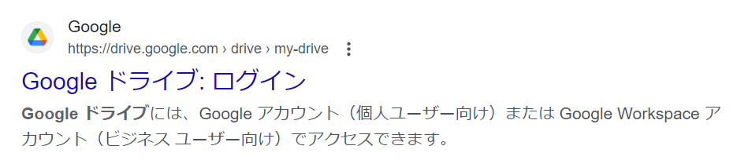
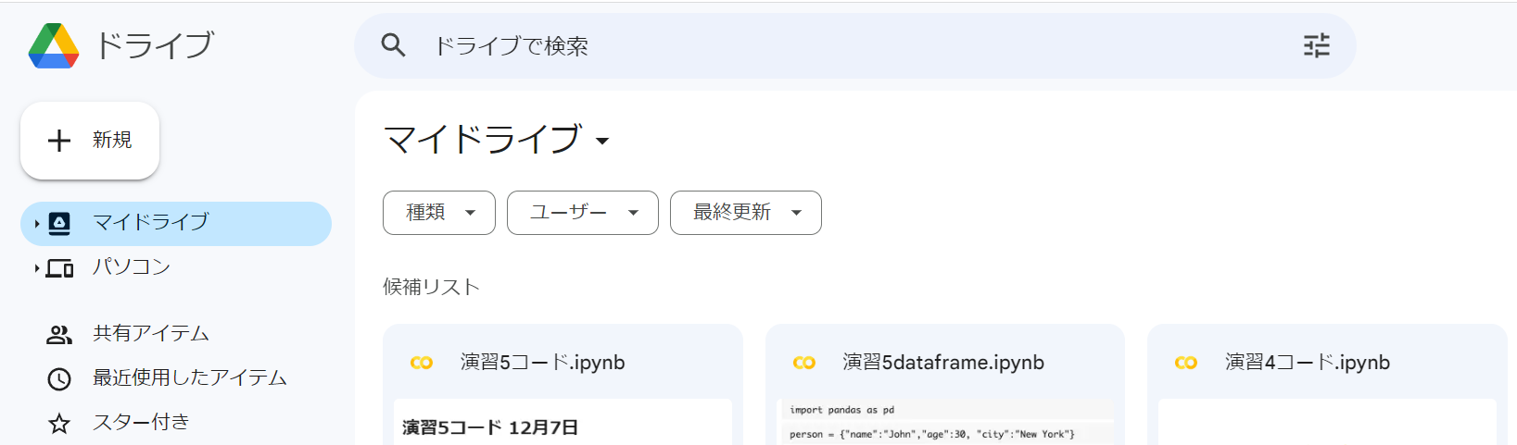
演習5：データフレーム読み込み
手順：Google Driveにファイル（ dwhdata.csv ）をアップロードします
グーグルドライブ
で検索します。
でログインします。

Slide 33
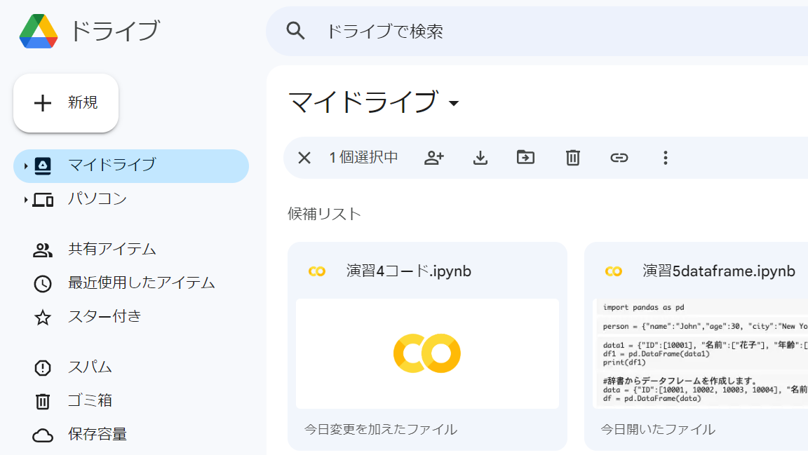
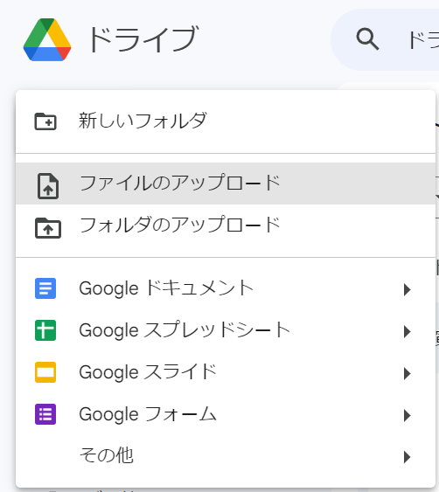
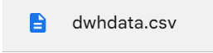
演習5：データフレーム読み込み
手順：Google Driveにファイル（ dwhdata.csv ）をアップロードします

Slide 34

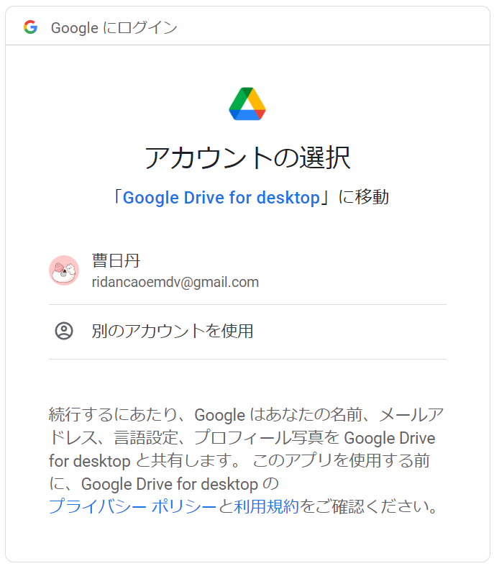
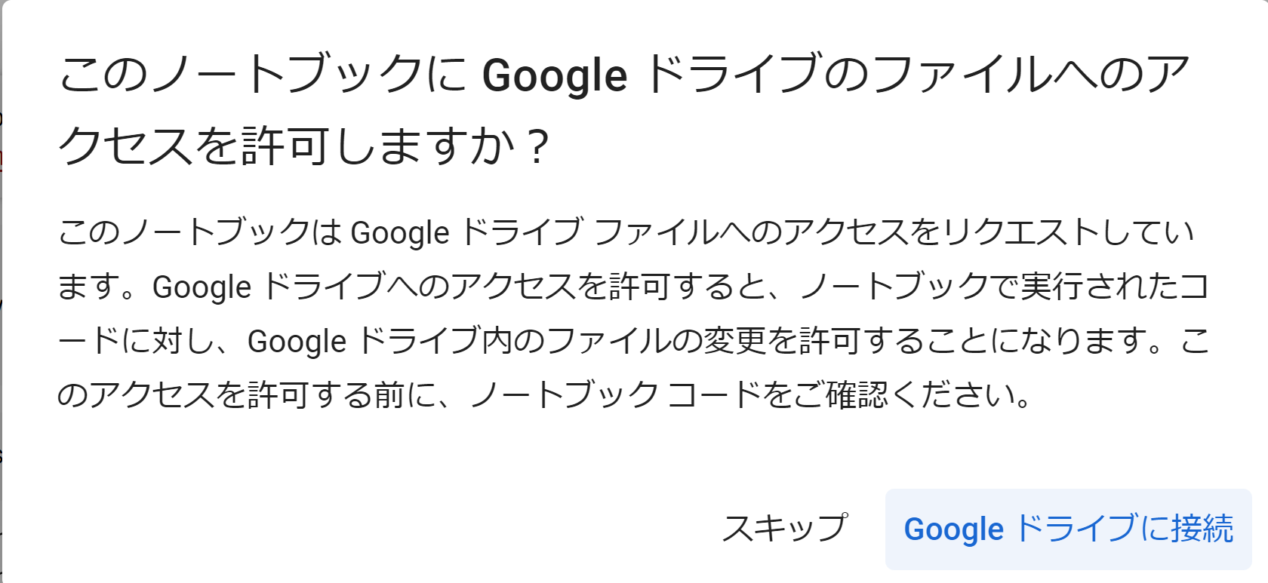
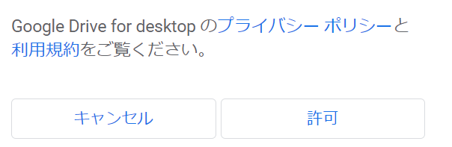

演習5：データフレーム読み込み
手順：Google Driveをマウントします（ドライブのデータに直接アクセスできるようにする）
Google Colaboratoryでcsvファイルを読み込みます
from google.colab import drive
drive.mount('/content/drive')
Drive already mounted at /content/drive

Slide 35
演習5：データフレーム読み込み
手順：Google Colaboratoryでcsvファイルを読み込みます
read_csv()
csvファイルを読み込みます
DataFrame名= pd.read_csv("ファイルパス")
コード：
Klist = pd.read_csv("/content/drive/My Drive/dwhdata.csv", encoding = "utf-8")
encoding = “utf-8”
ファイル操作において、特定の文字エンコーディング形式を指定します。
print(Klist)

Slide 36
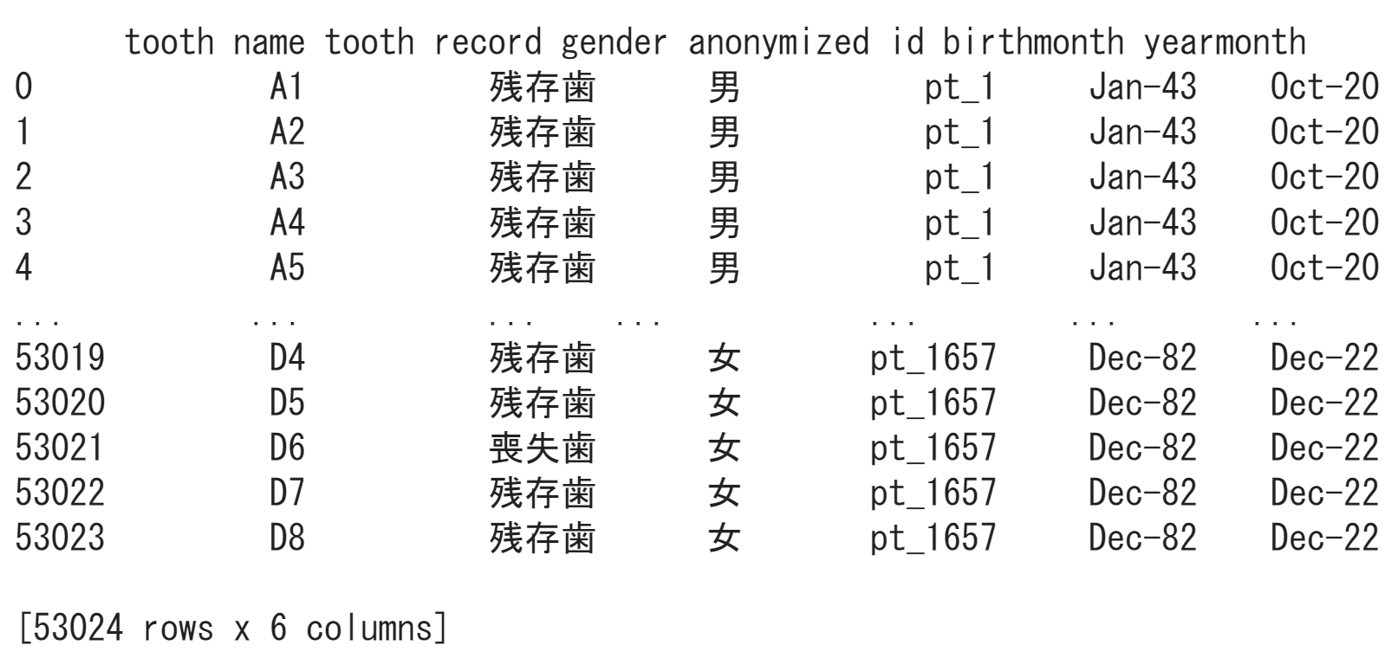
演習5：データフレーム読み込み
手順：Google Colaboratoryでcsvファイルを読み込みます
Klist = pd.read_csv("/content/drive/My Drive/dwhdata.csv", encoding = "utf-8")
print(Klist)
Colab

Slide 37
演習5
患者の歯に関する病院のリアルワールドデータの説明
架空データ
データフレームのshape（行×列）とsize（データ数）を求める
DataFrame名.shape: DataFrameの形状（行と列の数）を返します。
コード：
print(Klist.shape)
DataFrame名.size: DataFrame内の要素（セル）の総数を返します。
コード：
print(Klist.size)

Slide 38
演習5
患者の歯に関する病院のリアルワールドデータの説明
架空データ
データフレームのshape（行×列）とsize（データ数）を求める
DataFrame名.shape: DataFrameの形状（行と列の数）を返します。
コード：
print(Klist.shape)
(53024, 6)
DataFrame名.size: DataFrame内の要素（セル）の総数を返します。
コード：
print(Klist.size)
318144
Colab

Slide 39
演習5
患者の歯に関する病院のリアルワールドデータの説明
架空データ
特定の列を抽出することができます。
DataFrame名[抽出する列名]
コード：
Klistデータフレームから、birthmonthという名前の列を抽出します。
print(Klist["birthmonth"])

Slide 40
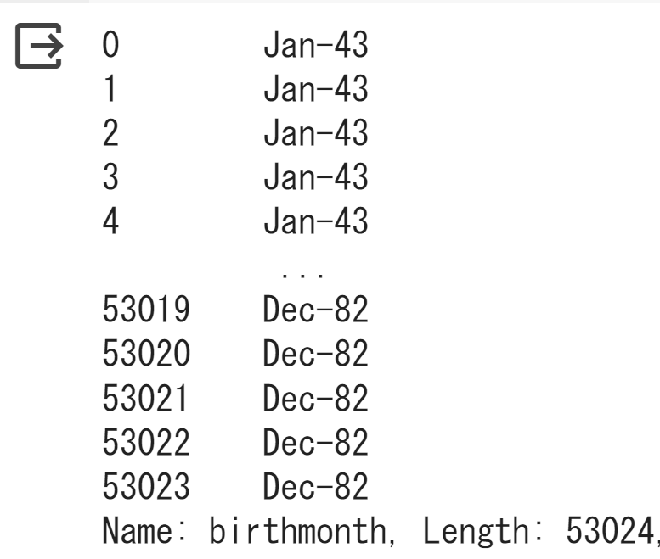
演習5
患者の歯に関する病院のリアルワールドデータの説明
架空データ
特定の列を抽出することができます。
DataFrame名[抽出する列名]
コード：
Klistデータフレームから、birthmonthという名前の列を抽出します。
print(Klist["birthmonth"])
Colab

Slide 41
演習5
患者の歯に関する病院のリアルワールドデータの説明
架空データ
インデックス番号を指定して、特定の行を抽出できます。
DataFrame名.iloc[インデックス番号：インデックス番号]
スライスを使って行を選択できます。
※：ilocはinteger locationの略号で、整数によるインデックス番号で位置を指定します
コード：
print(Klist.iloc[10000:20000])

Slide 42
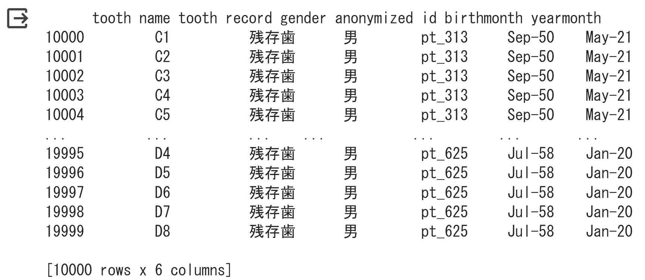
演習5
患者の歯に関する病院のリアルワールドデータの説明
架空データ
インデックス番号を指定して、特定の行を抽出できます。
DataFrame名.iloc[インデックス番号：インデックス番号]
コード：
スライスを使って行を選択できます。
print(Klist.iloc[10000:20000])
Colab

Slide 43
演習5
患者の歯に関する病院のリアルワールドデータの説明
架空データ
特定の条件に基づいて行を選択、抽出することができます。
DataFrame名[条件]
print(DataFrame名[条件])
条件に当てはまるデータフレームの一部を返します。

Slide 44
演習5
患者の歯に関する病院のリアルワールドデータの説明
架空データ
特定の条件に基づいて行を選択、抽出することができます。
例：IDがpt_1の患者データを抽出したい。
DataFrame名[条件]
患者ID列：
Klist["anonymized id"]
IDがpt_1の患者という条件：
Klist["anonymized id"] == "pt_1"
IDがpt_1の患者データを抽出します：
Klist[Klist["anonymized id"] == "pt_1"]

Slide 45
演習5
患者の歯に関する病院のリアルワールドデータの説明
架空データ
特定の条件に基づいて行を選択、抽出することができます。
例：IDがpt_1の患者データを抽出したい。
コード：
print(Klist[Klist["anonymized id"] == "pt_1"])
Klistデータフレーム
anonymized id列
pt_555
pt_1
pt_1
pt_1
pt_1000
pt_1002

Slide 46
演習5
患者の歯に関する病院のリアルワールドデータの説明
架空データ
特定の条件に基づいて行を選択、抽出することができます。
例：IDがpt_1の患者データを抽出したい。
コード：
print(Klist[Klist["anonymized id"] == "pt_1"])
Klistデータフレーム
anonymized id列
条件
pt_555
["anonymized id"] == "pt_1"
×
pt_1
["anonymized id"] == "pt_1"
〇
pt_1
["anonymized id"] == "pt_1"
〇
pt_1
["anonymized id"] == "pt_1"
〇
pt_1000
["anonymized id"] == "pt_1"
×
pt_1002
["anonymized id"] == "pt_1"
×

Slide 47
演習5
患者の歯に関する病院のリアルワールドデータの説明
架空データ
特定の条件に基づいて行を選択、抽出することができます。
例：IDがpt_1の患者データを抽出したい。
コード：
print(Klist[Klist["anonymized id"] == "pt_1"])
Klistデータフレーム
anonymized id列
条件
pt_555
["anonymized id"] == "pt_1"
×
pt_1
["anonymized id"] == "pt_1"
〇
pt_1
["anonymized id"] == "pt_1"
〇
pt_1
["anonymized id"] == "pt_1"
〇
抽出されます
pt_1000
["anonymized id"] == "pt_1"
×
pt_1002
["anonymized id"] == "pt_1"
×

Slide 48
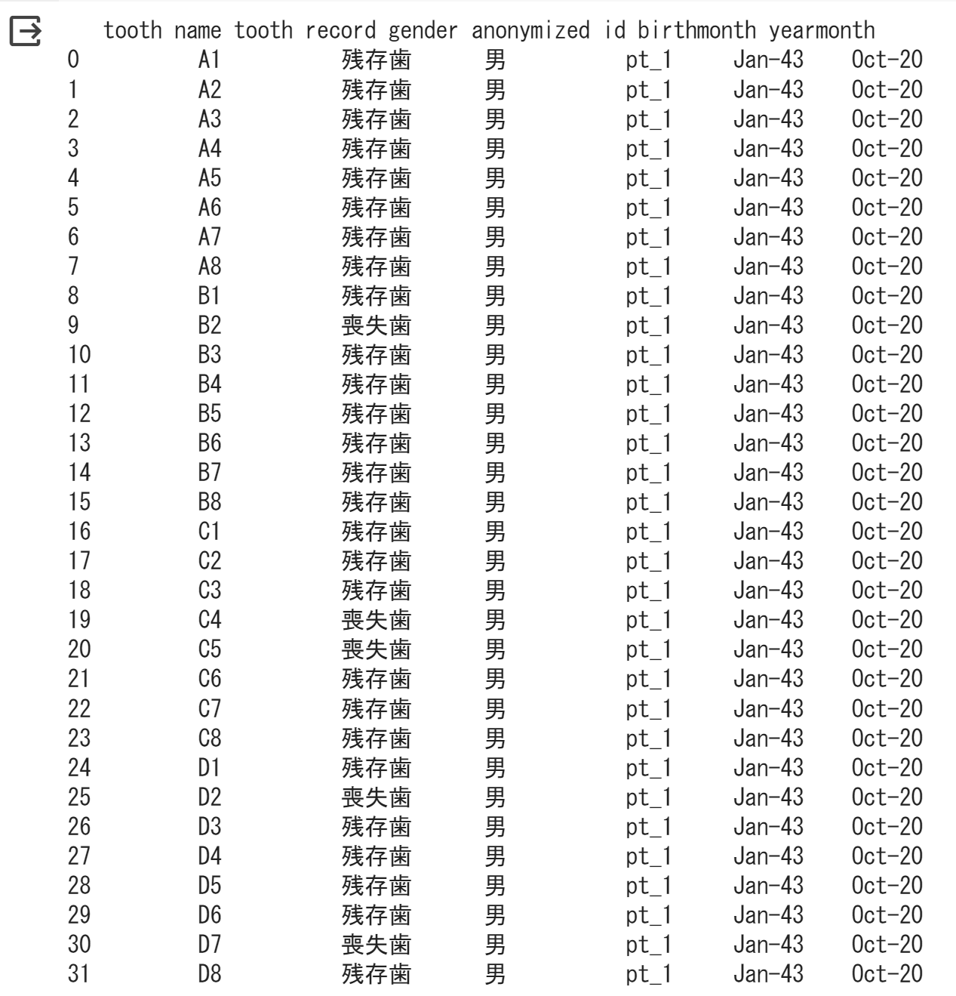
演習5
患者の歯に関する病院のリアルワールドデータの説明
架空データ
特定の条件に基づいて行を選択、抽出することができます。
例：IDがpt_1の患者データを抽出したい。
print(Klist[Klist["anonymized id"] == "pt_1"])
Colab

Slide 49
演習5
患者の歯に関する病院のリアルワールドデータの説明
架空データ
WebClassで課題を提出してください、締め切りは12月21日23:59までです。
課題1：
Pandasライブラリをインポートするコードを書いてください。
Pandasの略称は「pd」とします。
課題2：
print関数を使って、データフレームKlistの歯の状態という列を抽出するコードを書いてください。
歯の状態の列名はtooth recordです。

